Slide 1
Правила безпечної поведінки під час зимових канікул

Slide 2
1
Правила поведінки в громадських місцях
Правила поведінки на дорозі у зимовий період
2
Правила безпеки на льоду
3
4
Правила протипожежної безпеки

Slide 3
Правила поведінки в громадських місцях
На вулиці не можна голосно розмовляти, кричати, непристойно сміятися.
Не можна смітити на вулиці: кидати папірці, лушпиння від насіння, обгортки від кондитерських виробів, огризки від яблук.
Під час відвідування кінотеатру не треба шуміти, бігати, затівати ігри.
Під час перегляду кінофільму непристойно заважати глядачам, гриміти стільцями, свистати, тупотіти.
При вході в зал і при виході не треба поспішати, штовхатися.
Будьте ввічливим.

Slide 4
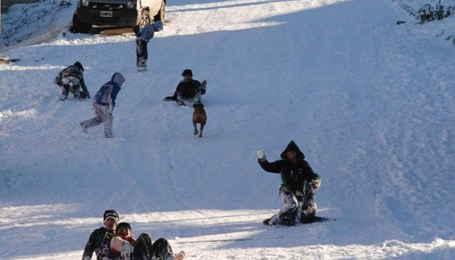
Правила поведінки на дорозі у зимовий період

Slide 5
Запам’ятай!
Коли ви рухаєтеся по тротуару, то не поспішайте, не біжіть, бо можете посковзнутися і впасти.
Ніколи не ковзайтеся, щоб не збити інших людей, які рухаються поруч, а ще тому, щоб не виїхати на проїжджу частину, бо це дуже небезпечно.
Не ходіть близько біля краю тротуару, щоб вас не зачепила машина, яка випадково втратила керування.
При переході дороги будьте особливо пильні. Переходьте її лише на переході й уважно придивляйтеся, щоб не було поблизу машини.
Ніколи не спускайтеся з гірки на санчатах або лижах з тієї гірки, що веде на дорогу.
Не грайтеся в рухливі ігри поблизу проїжджої частини. Не штовхайтеся, щоб не потрапити під колеса автомобіля.

Slide 6

Проблемне питання!

Slide 7
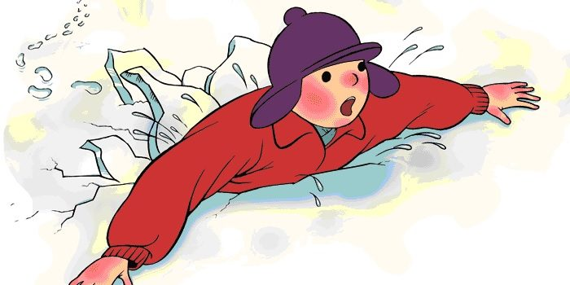
Правила безпеки на льоду

Slide 8
Запам’ятай!
Не виходьте на кригу, міцність якої вам невідома.
Не виходьте на кригу під час льодоходу, відлиги, снігу i сильних перепадів температури повітря.
Не збирайтесь на кризі великими групами.
Не заїжджайте на лижах з крутого берега на неперевірену кригу.

Slide 9
Що треба робити, якщо Ви провалилися під лід?
Розставити руки в боки по кромці льоду, щоб утриматись на поверхні і не піти під лід;
кликати на допомогу;
старатися зберігати спокій, не борсатися у воді;
стараючись не обламати лід, без різких рухів потрібно спробувати вибратися із води, повзучи грудьми та почергово витягуючи на поверхню ноги;
вибравшись із пролому, потрібно відкотитися, а потім повзти в той бік, звідкіля прийшли (де міцність льоду перевірена). Не дивлячись на те, що сирість і холод штовхають бігти і зігрітися, треба бути обережним до самого берега. Ну а там вже можна не зупинятись поки не опинитесь в теплому приміщенні. Якщо на ваших очах провалилася під лід людина, негайно гукніть їй, що поспішаєте на допомогу. Все вирішує час: льодяна вода дуже швидко викликає переохолодження організму.

Slide 10
Надаючи допомогу, дотримуйтесь таких правил:
не можна підбігати до товариша, який провалився у воду;
до нього потрібно наближатися повзком, використовуючи для зміцнення продовгуваті предмети (лижі, лижні палки, дошки), штовхаючи їх перед собою;
до самого краю пролому підповзати не можна, бо у воді опинитеся удвох;
пасок, шарф, всяка дошка або палка, санки, лижі можуть врятувати людину. Наблизившись на максимально можливу відстань (не менше 3-4 метрів), кинь своєму товаришу мотузку, шарф, палку, аби він ухопився. Подавши підручний засіб рятування потрібно витягнути друга і повзком вибратись із небезпечної зони. Потім постраждалого необхідно сховати від вітру, зняти мокрий одяг, розтерти тіло (але ні в якому разі не снігом), по можливості, вдягнути сухі речі (можна дещо зняти з себе), доставити потерпілого в тепле місце і напоїти гарячим чаєм.

Slide 11
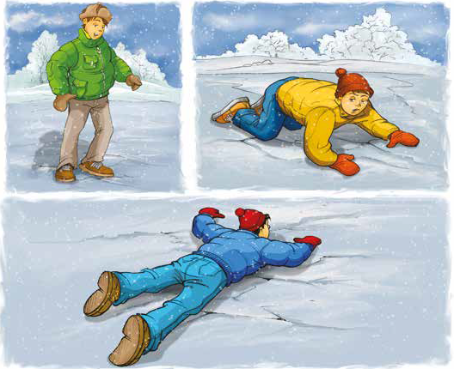
Хто з цих дітей найбільше ризикує провалитися під лід? Чому?

Slide 12
Моделювання ситуації надання допомоги потерпілому на льоду.
Ви побачили хлопчика, що впав у воду. Водойма, де сталася надзвичайна подія знаходяться біля лісу. Ваші дії. Змоделюйте ситуацію.

Slide 13
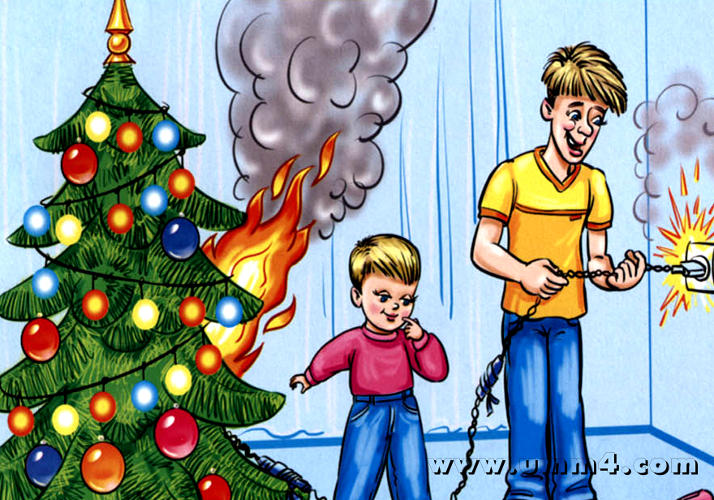
Правила протипожежної безпеки
Правила протипожежної безпеки

Slide 14
Запам’ятай!
Запам’ятай!
Дотримуйтесь правил протипожежної безпеки під час встановлення ялинок, під час проведення новорічних свят.
Гра з вогнем - одна з причин пожежі.
Категорично забороняється дітям зривати петарди та запускати салюти!
Категорично забороняється користування піротехнічними виробами в приміщенні, з балконів та поблизу житлових будівель, новорічних ялинок, а також запускати феєрверки та салюти з рук.

Slide 15


Slide 16
При встановленні ялинки необхідно:
розмістити її на стійкій основі: на підставці, в посудині з піском, так, щоб вона не перешкоджала виходу з приміщення, знаходилася на відстані не менше півметра від систем опалення, телевізорів, приймачів, магнітофонів, легкозаймистих матеріалів;
гірлянди варто купувати у спеціалізованих крамницях, а не на ринках, де часто-густо зустрічається неякісний товар;
для прикрашення ялинки застосовуйте електричні гірлянди тільки ліцензійного виготовлення;
лампи гірлянди закріплюйте надійно, бо при падінні від поштовху чи протягу вони можуть стати причиною пожежі;
обов'язково перевірте справність електричного проводу, його ізоляцію;
не слід прикрашати ялинку целулоїдними, паперовими та іншими легкозаймистими іграшками й прикрасами, ватою, марлею. І звичайно ж, не можна для прикраси використовувати свічки;
якщо ж Ви помітили ознаки пожежі - не панікуйте. Спочатку подивіться, що горить. Якщо це гірлянда - негайно вимкніть її з розетки. Якщо ялинка вже запалала - беріть хутко ковдру, рядно, намочуйте їх у воді й накривайте ялинку або просто залийте її водою. Якщо ж Ви самі не в змозі справитися з вогнем – негайно викликайте пожежно-рятувальну службу за номером „101”. Повірте, професіонали Вам завжди допоможуть.

Slide 17


